Slide 1
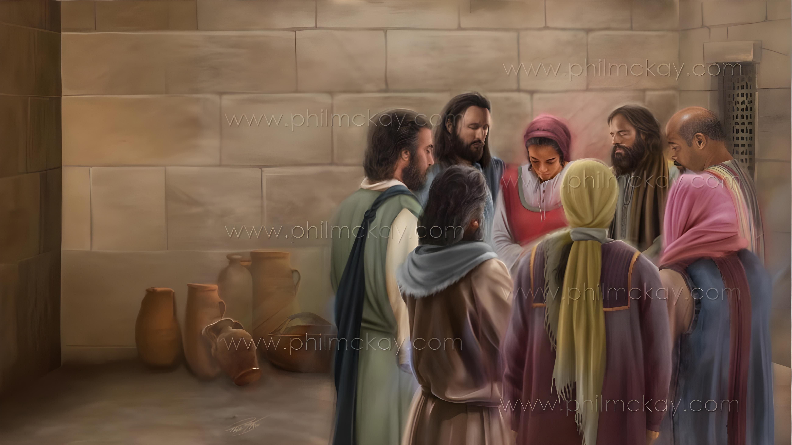
IEMESLI PATEICĪBAI UN LŪGŠANĀM
2.tēma 10. janvārī, 2026

Slide 2
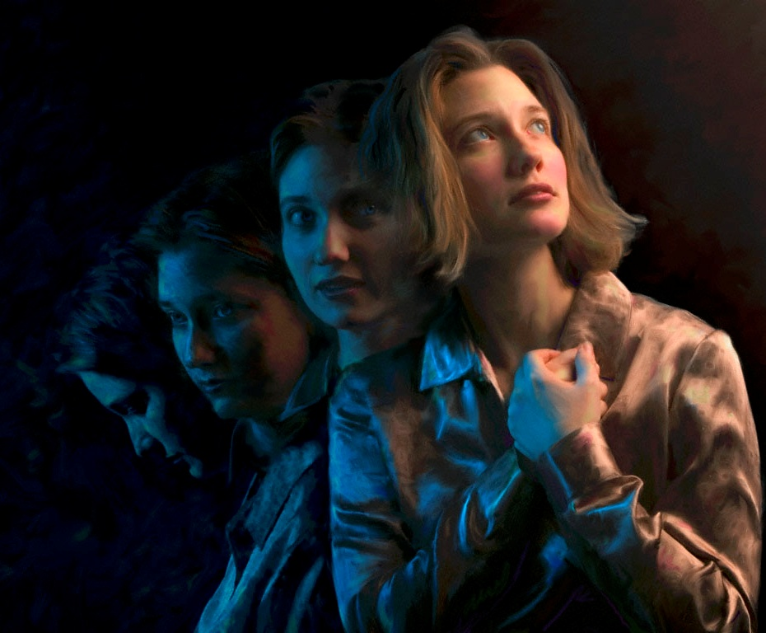

“Būdams pārliecināts, ka tas, kas jūsu sirdīs labo darbu iesācis, to pabeigs līdz Kristus Jēzus dienai”
Filipiešiem 1:6

Slide 3

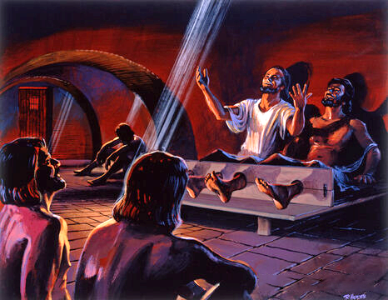
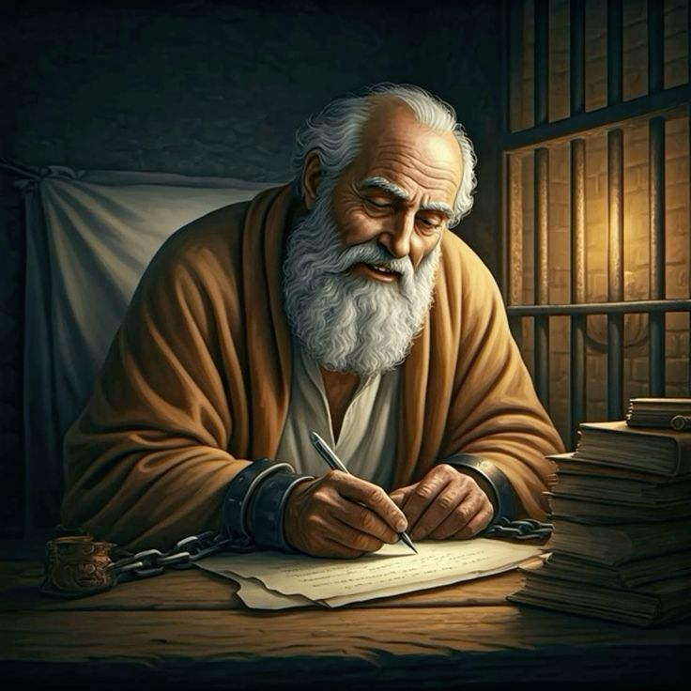







Pāvila dzīve nebija viegla. Būtu bijis viegli padoties izmisumam, zaudējot brīvību.
Tomēr, tāpat kā viņš dziedāja himnas savā drūmajā cietumā Filipos, Pāvils atrada iemeslus pateicībai, ko izteikt saviem brāļiem, māsām Filipos un Kolosās.
Arī ieslodzījums neatturēja viņu turpināt sazināties ar Tēvu un aizstāvēt citus ar lūgšanām.
Iemesli pateicībai un lūgšanai vēstulē filipiešiem:
  Iemesli pateicībai (Filipiešiem 1:3-8)
  Pāvila lūgšanu vajadzības (Filipiešiem 1:9-11)
Pateicība un lūgšanas grūtos laikos (Filipiešiem 1:12-18)
Iemesli pateicībai un lūgšanai vēstulē kolosiešiem:
  Iemesli, kāpēc būt pateicīgiem (Kolosiešiem 1:3-8)
  Lūgšanu spēks (Kolosiešiem 1:9-12)

Slide 4
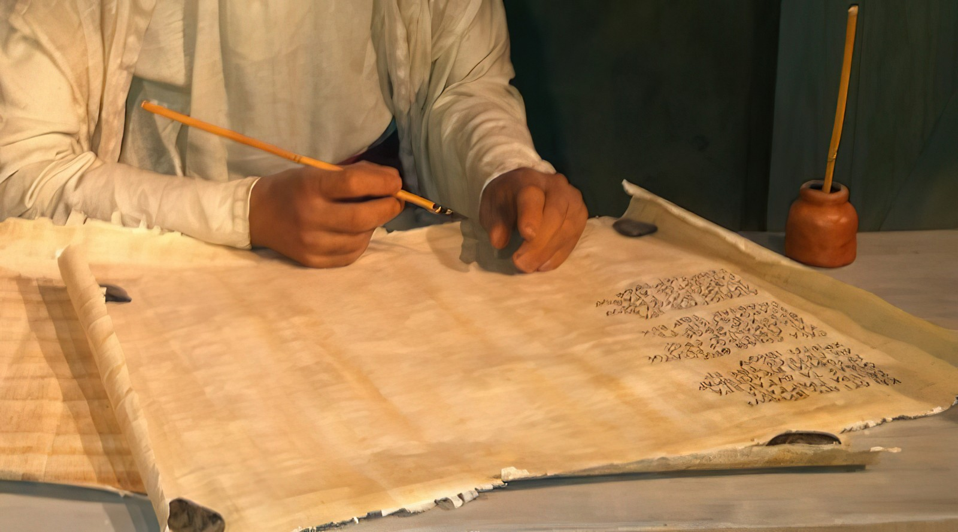
IEMESLI
PATEICĪBAI
UN LŪGŠANAI
VĒSTULĒ FILIPIEŠIEM

Slide 5



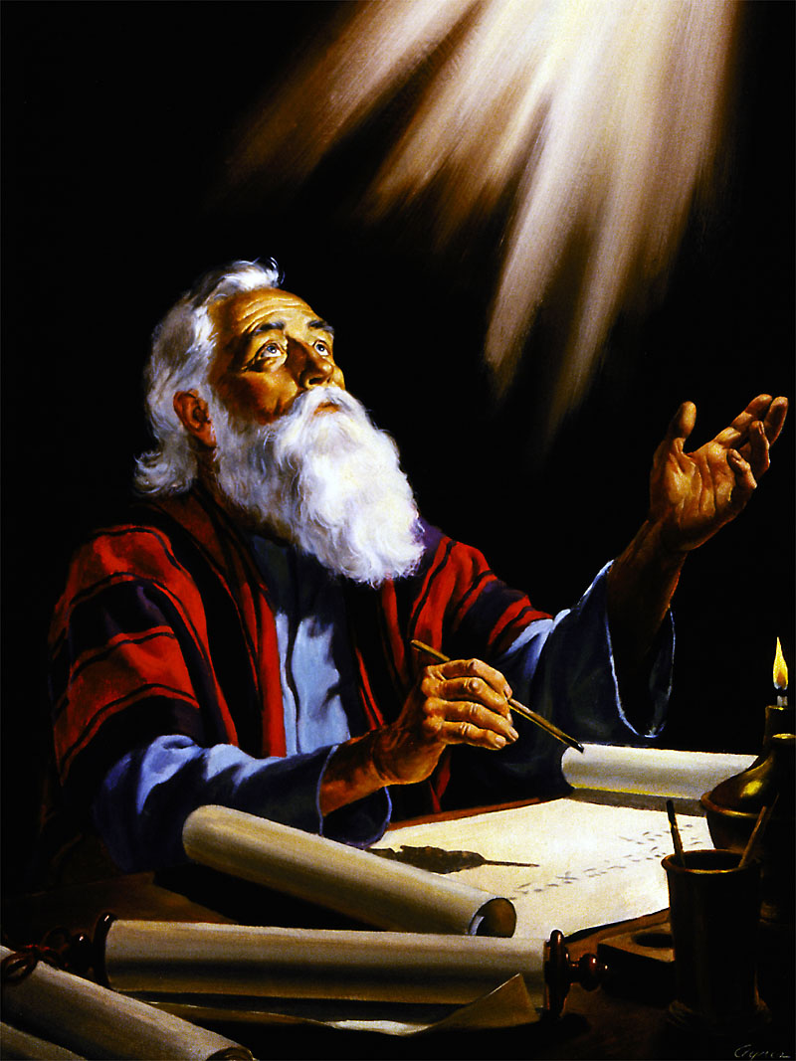
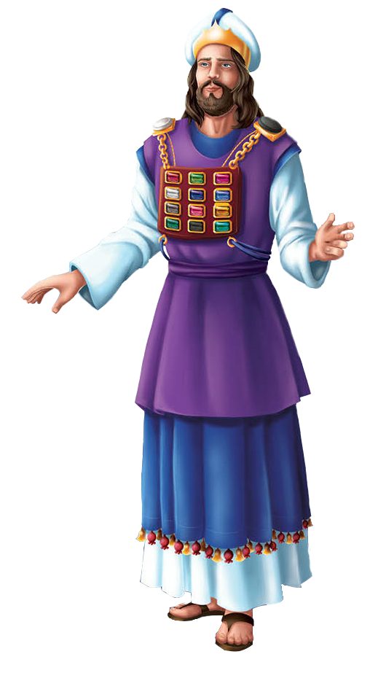
IEMESLI, KĀPĒC BŪT PATEICĪGIEM
“būdams pārliecināts, ka tas, kas jūsu sirdīs labo darbu iesācis, to pabeigs līdz Kristus Jēzus dienai.” (Filip. 1:6)
Pāvils sāk savu vēstuli, pateicoties Dievam par ticīgajiem Filipos (Fil. 1:3), kurus viņš mīlēja no visas sirds (Fil. 1:8).
Tāpat kā augstais priesteris, stāvot Dieva priekšā, pie sirds nēsāja uz krūšu plāksnes Israēla cilšu vārdus, kas iegravēti uz dārgakmeņiem, tā arī Pāvils, stāvot Dieva priekšā lūgšanā, aizstāvēja draudzes locekļus un nēsāja „sirdī” katru no viņiem (Fil. 1:7).
Viņa pateicība ietvēra faktu, ka filipieši palika uzticīgi evaņģēlijam un ka Dievs katru dienu viņus pilnveidoja (Fil. 1:5-6).
Trešais iemesls viņa pateicībai bija tas, ka filipieši kopā ar viņu piedalījās „manās saitēs, gan aizstāvot un nostiprinot evaņģēliju, jūs visus, kas kopā ar mani esat dalībnieki žēlastībā” (Fil. 1:7).

Slide 6


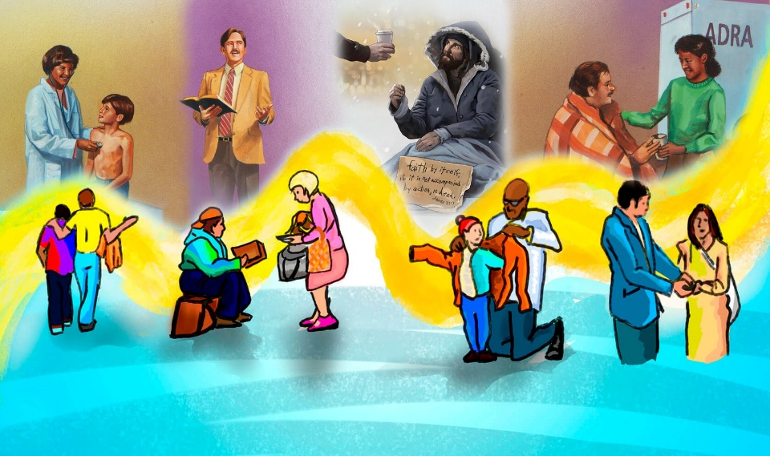
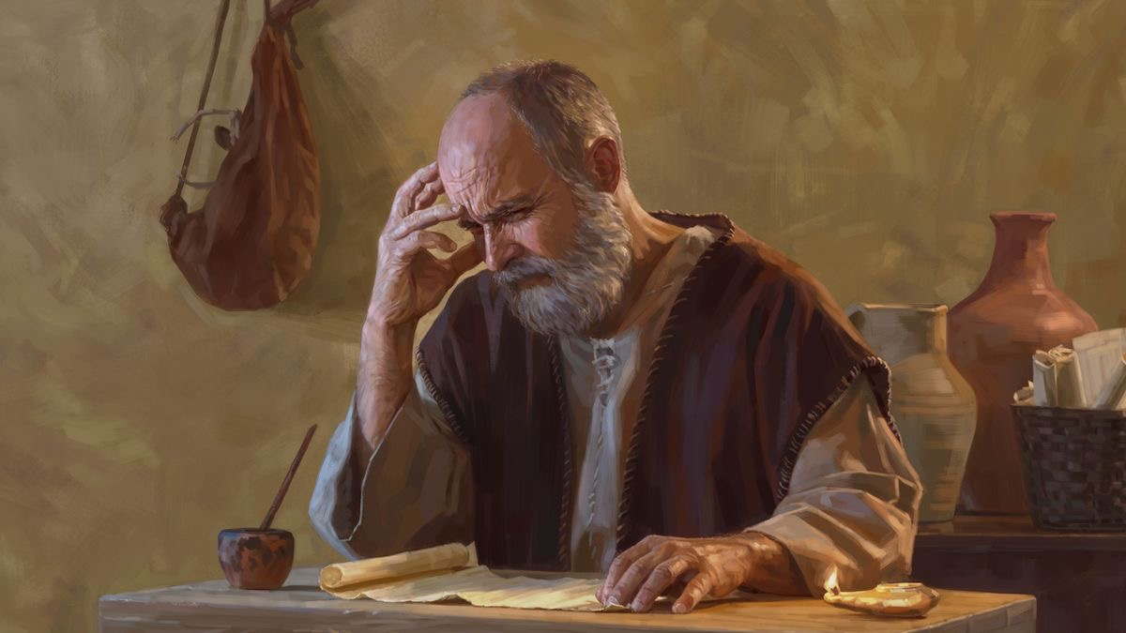
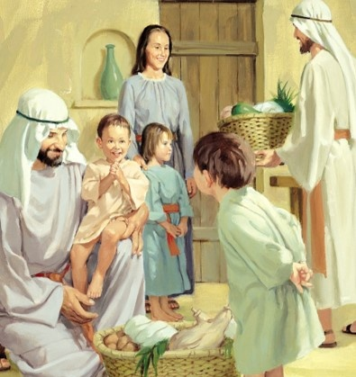
PĀVILA LŪGŠANU VAJADZĪBAS
“Un to es lūdzu, lai jūsu mīlestība vienumēr, pāri plūzdama, pieaugtu visā atziņā un izjūtā,
ka jūs svarīgāko pārbaudāt, lai Kristus dienā būtu tīri un nevainojami,
ieguvuši pilnīgu Jēzus Kristus taisnības augli, Dievam par godu un slavu.” (Filip.1:9-11)
Pāvila lūgšanas motivāciju varam uzskatīt par „saistītu motīvu” (Fil. 1:9-11):
Lai mīlestībā pieaugtu
Lai darītu gudrākus
Spētu atšķirt labāko
Lai būtu tīri un godīgi
Jēzus Kristus Vārdā nestu augļus
Dievam par slavu un godu
Kā varam mīlestībā „arvien vairāk un vairāk pieaugt”? Kāpēc tas ir tik svarīgi kristīgajā dzīvē?

Slide 7
PATEICĪBA
UN LŪGŠANA GRŪTOS LAIKOS

Slide 8

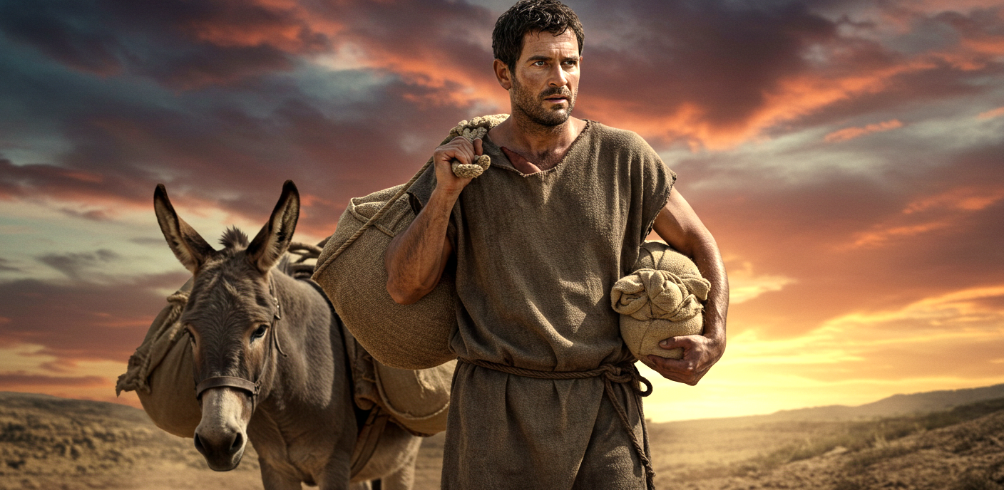
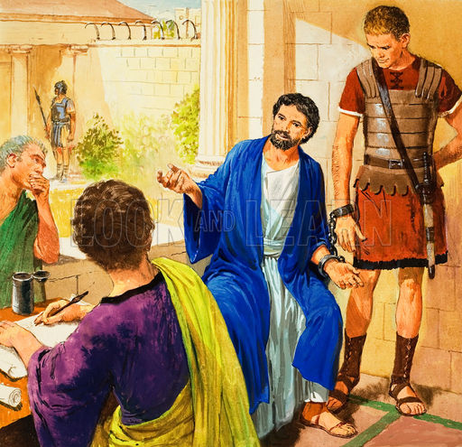
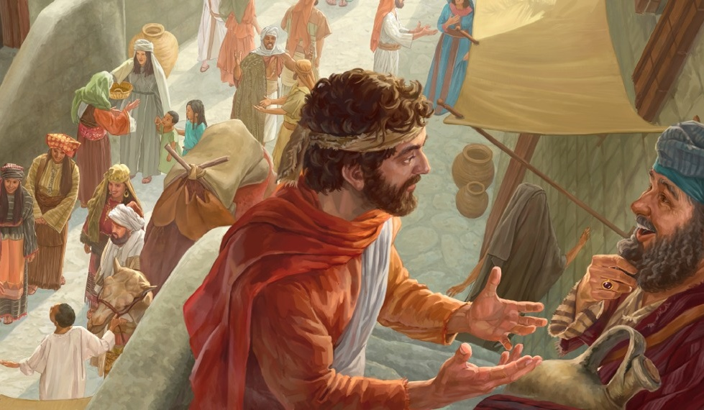
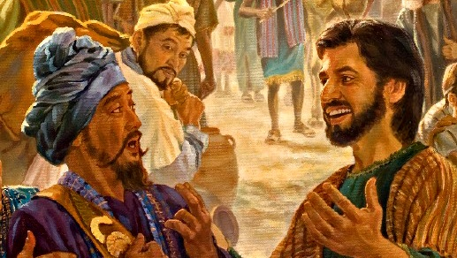
IESPĒJA AIZSTĀVĒT EVANGĒLIJU
“Bet es gribu, brāļi, lai jūs zinātu, ka tas, kas ar mani notiek, ir drīzāk sekmējis evaņģēliju.” (Filip. 1:12)
Kad filipieši uzzināja, ka Pāvils ir ieslodzīts cietumā Romā, viņi ļoti satraucās un nosūtīja Epafroditu ar palīdzību apustulim (Fil. 4:18).
Pāvils, tālu no satraukuma, pateicās Dievam par savu ieslodzījumu. Kāpēc pateicās? Tāpēc, ka šādā veidā viņš varēja sludināt to, ko citādi nekad nebūtu varējis sasniegt (Fil. 1:13).
Turklāt, redzot apustuļa attieksmi, citi ticīgie brāļi ieguva drosmi un sāka sludināt evaņģēliju, neņemot vērā grūtības, kas ar to bija saistītas (Fil. 1:14).
Daži domāja, ka atklāti runāt par evaņģēliju radīs grūtības Pāvilam, tomēer palīdzēja tā izplatīšanā (Fil. 1:15-18).

Slide 9
IEMESLI
PATEICĪBAI
UN LŪGŠANAI
VĒSTULĒ KOLOSIEŠIEM

Slide 10


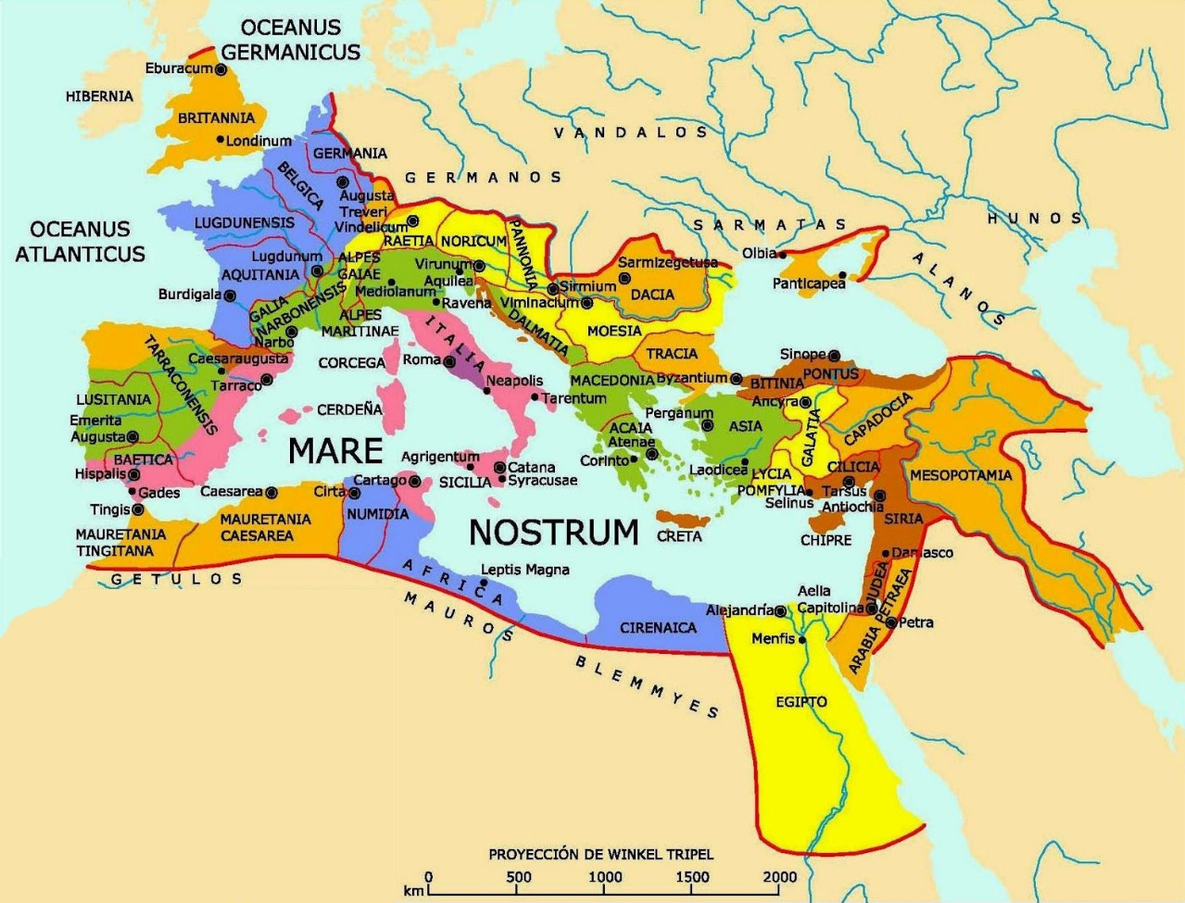
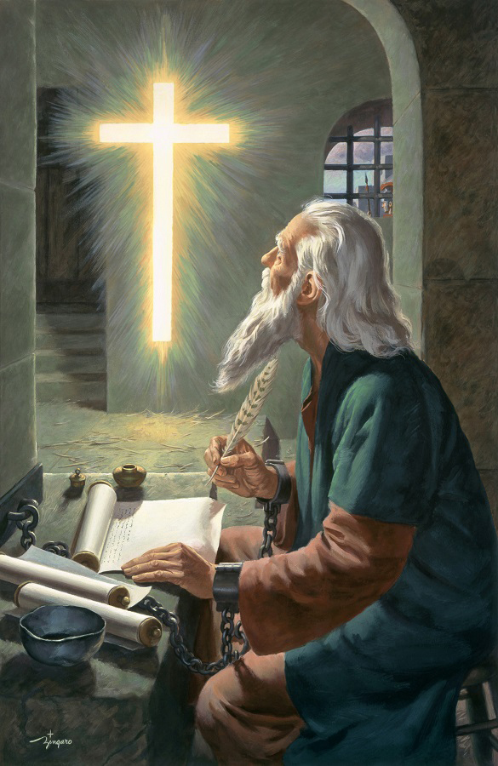

IEMESLI, KĀPĒC BŪT PATEICĪGIEM
“Mēs pastāvīgi savās lūgšanās pateicamies Dievam, mūsu Kunga Jēzus Kristus Tēvam, par jums” (Kolos.1:3)
Iedziļinoties 1. Korintiešiem 13:13 tekstā, Pāvils pateicas Dievam par to, ka kolosiešiem piemita šīs trīs kristīgās pamatiezīmes: ticība, cerība un mīlestība (Kol. 1:4-5).
Šīs tikumība rodas „Kristū Jēzū”, kas ietekmē mūsu attiecības ar „visiem svētajiem” un ir mums nodotas „patiesā evaņģēlija Vārdā”.
Pāvils uzsver, ka šis evaņģēlijs nav sludināts tikai kolosiešiem, bet „visai pasaulei” (Kol. 1:6)… un ne tikai 30 gadu laikā!
Dieva spēks, kas tiek nodots caur evaņģēliju Svētā Gara darbības rezultātā. Bībeli padara par „dzīvības Vārdu” (Fil. 2:16). Tas nozīmē, ka, pieņemot evaņģēliju, mums ir mūžīgā dzīvība un mantojums, kas „saglabāts debesīs” (Kol. 1:5).

Slide 11



LŪGŠANU SPĒKS
“Tāpēc arī mēs kopš tās dienas, kad esam par to dzirdējuši, pastāvīgi piesaucam Dievu savās lūgšanās, lai jūs, bagātīgi apveltīti ar garīgu gudrību un atziņu, visā pilnībā izprastu Viņa gribu!” (Kolos. 1:9)
Pāvila lūgšana ietver daudzas labas lietas kolosiešiem (Kol. 1:9-11):
Lai viņi saņemtu Dieva atziņu, kas dos viņiem gudrību un garīgo izpratni
Lai viņu dzīve būtu kā Dieva cienīgiem bērniem un būt visā Viņam patīkami
Lai tie nestu augļus un pieaugtu izpratnē
Lai Dieva spēkā viņi tiktu stiprināti un būtu pacietīgi
Šis lūgums ir izteikts „ar prieku, pateicoties Tēvam” (Kol.1:12).
Dievs darbojas četros veidos, lai piepildītu Pāvila lūgšanu:
Caur Bībeli
(Ps. 119:105)
Praviešu Garu (Atkl. 19:10), kas izpaužas caur Elenu G. Vaitu
Caur Dieva rūpēm un vadību (Kol. 4:3)
Svēto Garu (Jes. 30:21)

Slide 12

"Mūsu dzīve ir jāsaista ar Kristus dzīvi; mums pastāvīgi jāsmeļ no Viņa, baudot Viņu, dzīvo Maizi, kas nāca no debesīm, smeļot no vienmēr svaiga Avota, kas vienmēr piedāvā Savus bagātīgos dārgumus. Ja mēs pastāvīgi turēsim Kungu savā priekšā, ļaujot mūsu sirdīm izteikt Viņam pienācīgo pateicību un slavu, mūsu reliģiskajā dzīvē būs nepārtraukts svaigums. Mūsu lūgšanas kļūs kā saruna ar Dievu, it kā mēs runātu ar draugu. Viņš mums personīgi atklās Savus noslēpumus. Bieži vien mūs pārņems salda, priecīga Jēzus klātbūtnes sajūta. Bieži mūsu sirdis degs, kad Viņš tuvosies, lai sarunātos ar mums, kā tas notika ar Ēnohu. Kad ir tāda patiesa kristieša piedzīvojums, viņa dzīvē ir redzama vienkāršība, pazemība, lēnprātība un laipnība, kas visiem, ar kuriem viņš saskaras, liecina, ka viņš ir bijis kopā ar Jēzu un mācījies no Viņa."
E. G. W. (Lielā Meistara dzīvības Vārdi, 100. lpp.)

